Slide 1

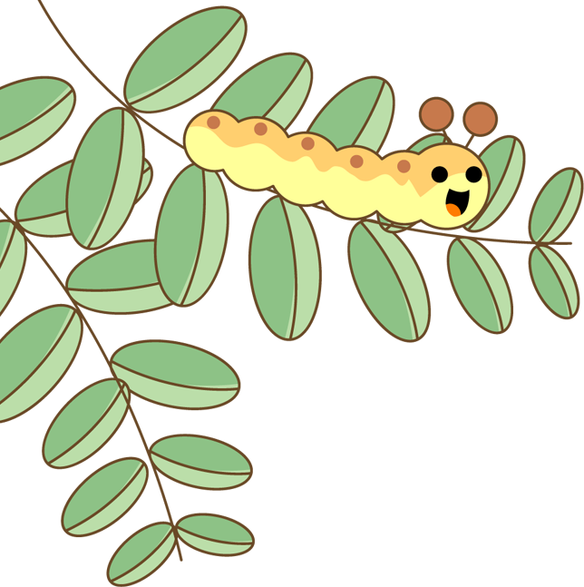







luyện viết đoạn
Tuần 1- Bài 2- Tiết 5

Slide 2








Mục tiêu
HS quan sát tranh và trả lời câu hỏi .Viết được 2 - 3 câu tự giới thiệu về bản thân.
HS phát triển năng lực tự chủ và tự học; năng lực giao tiếp hợp tác; năng lực giải quyết vấn đề và sáng tạo; năng lực ngôn ngữ; có tinh thần hợp tác trong khi làm việc nhóm.
Yêu thích môn học.
Notes:
Thầy cô gõ mục tiêu theo bài giảng của mình vào ô text

Slide 3


Slide 4
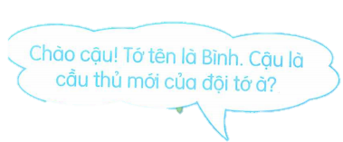
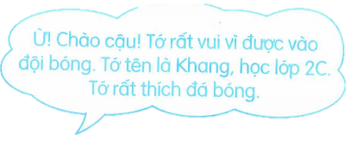
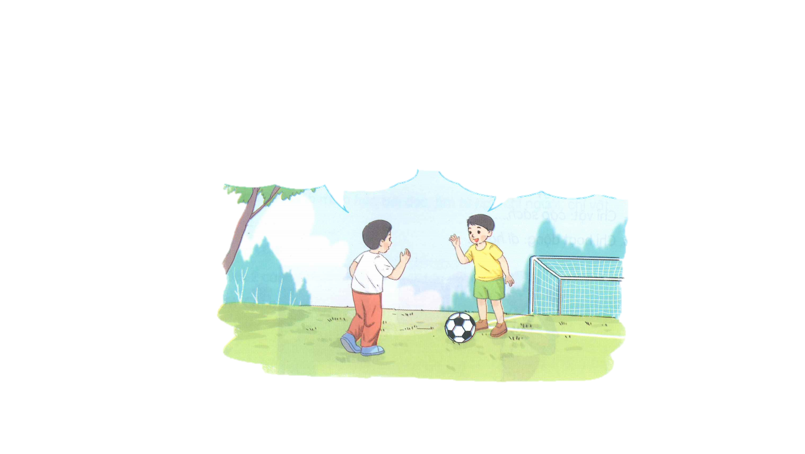
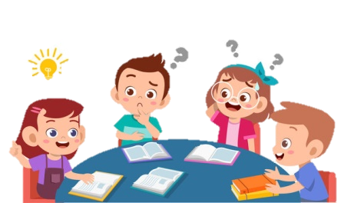
1
Quan sát tranh và trả lời câu hỏi.
Thảo luận nhóm
a) Bình và Khang gặp nhau và chào nhau ở đâu?
Bình và Khang gặp nhau và chào nhau ở sân bóng.

Slide 5
Thảo luận nhóm
- Bình giới thiệu gì về mình?
Tớ tên là Bình.
Giới thiệu tên.
- Còn Khang giới thiệu những gì về mình?
Tớ tên là Khang, học lớp 2C. Tớ rất thích đá bóng.
Giới thiệu tên
lớp
sở thích

Slide 6
Khi làm quen, em cần giới thiệu những gì về bản thân?
Khi làm quen, em cần giới thiệu:
- Tên của mình.
- Lớp, trường mình đang học.
- Sở thích của bản thân.
Lưu ý: Nói năng tự tin, xưng hô lịch sự, thái độ vui vẻ.

Slide 7
2
Viết 2 – 3 câu tự giới thiệu về bản thân.
Họ và tên của em là gì?
Em học lớp nào, trường nào?
Sở thích của em là gì?

Slide 8
- Họ và tên em là gì?
Họ và tên em là Lê Hà An.
Tên em là Lê Hà An.
- Em học lớp mấy, trường nào?
Em học lớp 2A6 trường Tiểu học Ngọc Lâm
Em là học sinh lớp 2A6 trường Tiểu học Ngọc Lâm.
- Sở thích của em là gì?
Sở thích của em là…………
Em rất thích………………

Slide 9
Lưu ý khi viết:
+ Viết dựa vào gợi ý đã cho.
+ Đảm bảo số lượng câu theo yêu cầu.
+ Các câu nối tiếp nhau tạo thành đoạn văn.
+ Chữ cái đầu câu viết hoa, cuối câu đánh dấu chấm.
+ Chữ đầu đoạn văn viết cách lề vở 1 ô.
+ Tên em, tên trường viết hoa theo quy tắc chính tả.

Slide 10
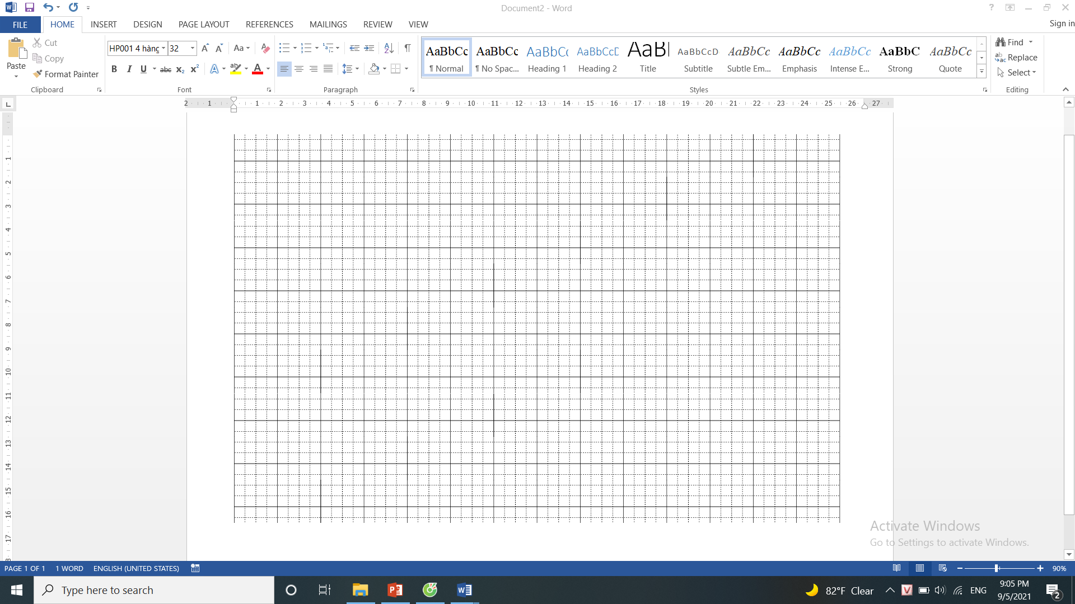

Bài 2:
Em tên là Lê Hà An, học sinh lớp 2A6
trườngTiểu học Ngọc Lâm. Em thích học môn
Tiếng Việt và môn Âm nhạc.

Slide 11

Bài 2:
Em tên là Lê Duy Đăng , học sinh lớp
2A6 trường Tiểu học Ngọc Lâm. Em thích học
môn Toán và tìm hiểu về thế giới xung
quanh.

Slide 12
Củng cố - dặn dò
Rèn kĩ năng viết đoạn văn giới thiệu về bản thân.

Slide 13
Tạm biệt và hẹn gặp lại
các con vào những tiết học sau!

